Slide 1
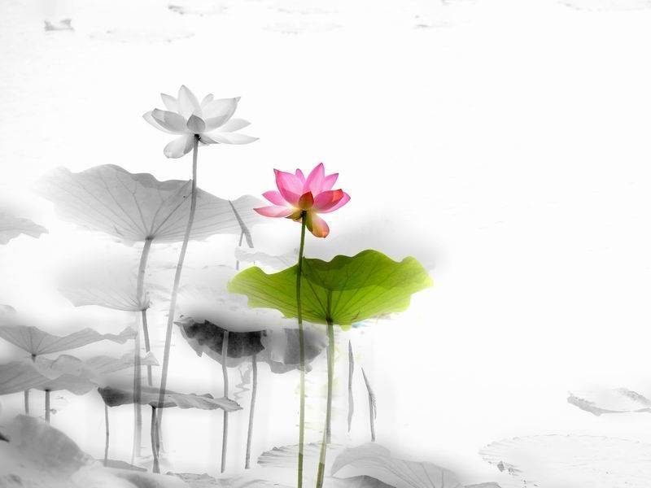
王冕学画

Slide 2
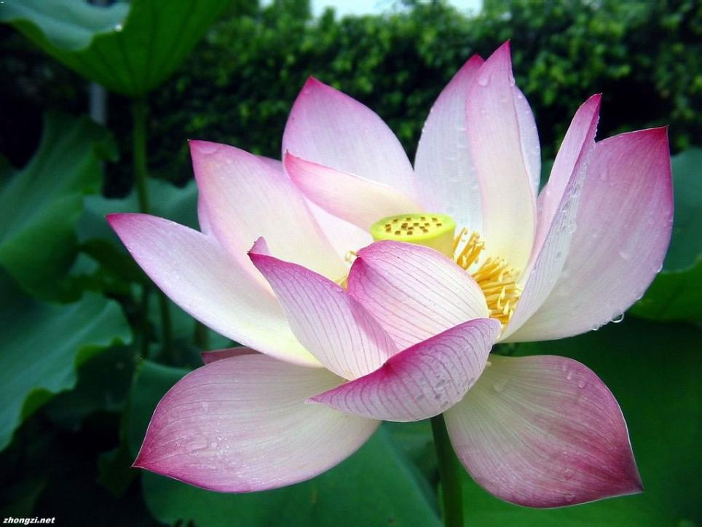
古时候，有个孩子叫王冕。
一个夏天的傍晚，王冕在湖边放牛。
忽然下了一阵大雨。
大雨过后，夕阳照得满湖生辉。
湖里的荷花更鲜艳了，花瓣上清水滴滴，荷叶上水珠滚来滚去。
王冕用平时节省下来的钱买了纸、笔和颜料。
开始怎么也画不好，可是他不灰心。

Slide 3
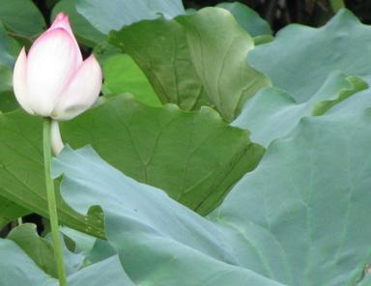
傍晚
夕阳
鲜艳
水滴
出神
节省
灰心
清晨
当成
采来
刚刚
一阵
光辉
金钱
开始

Slide 4
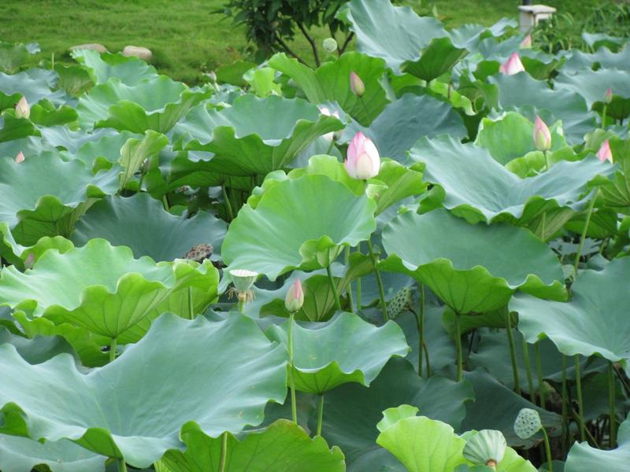
阵
辉
滴
滚
钱
始
灰
晨
夕
刚
古
候
穷
当
鲜
艳
买
采

Slide 5
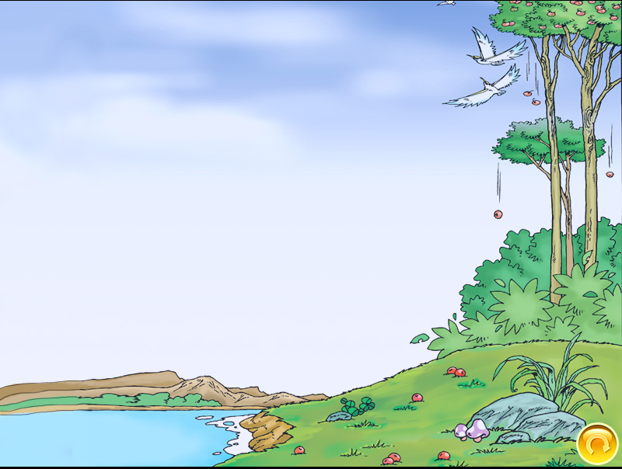
清晨 傍晚

Slide 6
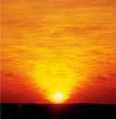
夕阳

Slide 7
古时候

Slide 8
灰心
开始怎么也画不好， 可是他不灰心。

Slide 9
采
踩彩菜

Slide 10
卖
买

Slide 11
一阵（ ）

Slide 12
的( )
鲜艳

Slide 13




游戏：百花齐放。
傍晚
鲜艳
灰心
开始
鲜艳
清晨
滚来滚去
时候

Slide 14
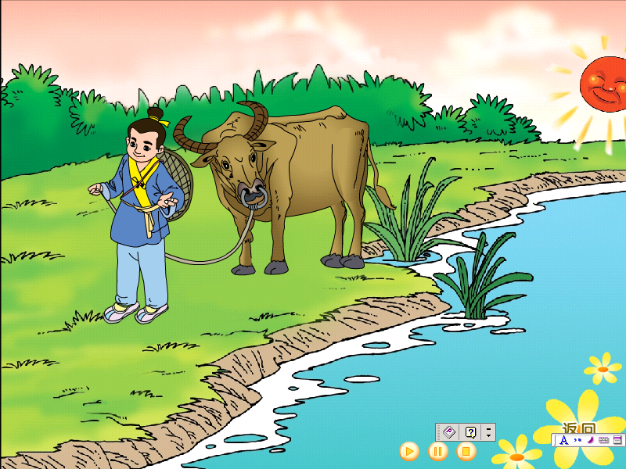

Slide 15

大雨过后,夕阳照得满湖生辉。湖里的荷花更鲜艳了，花瓣上清水滴滴，荷叶上水珠滚来滚去。

Slide 16
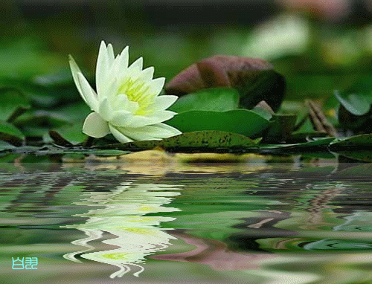

Slide 17
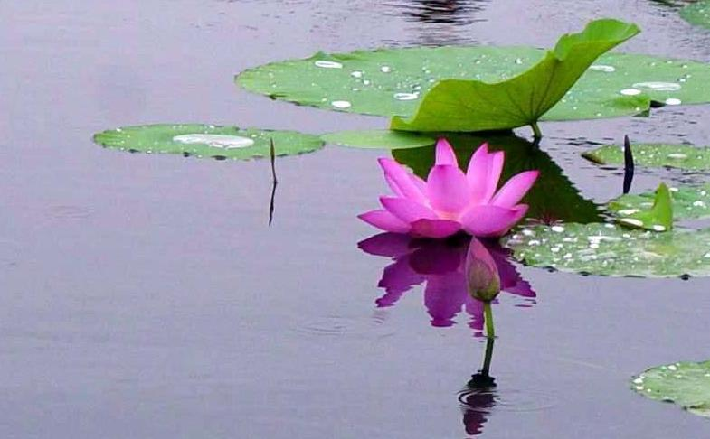

Slide 18
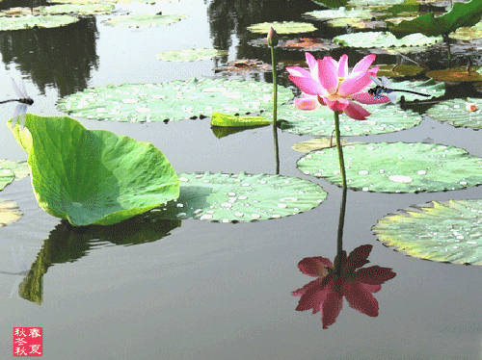

Slide 19
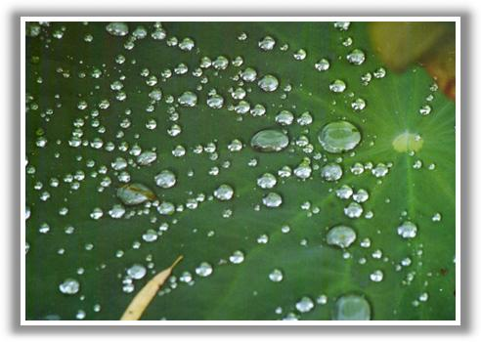

Slide 20
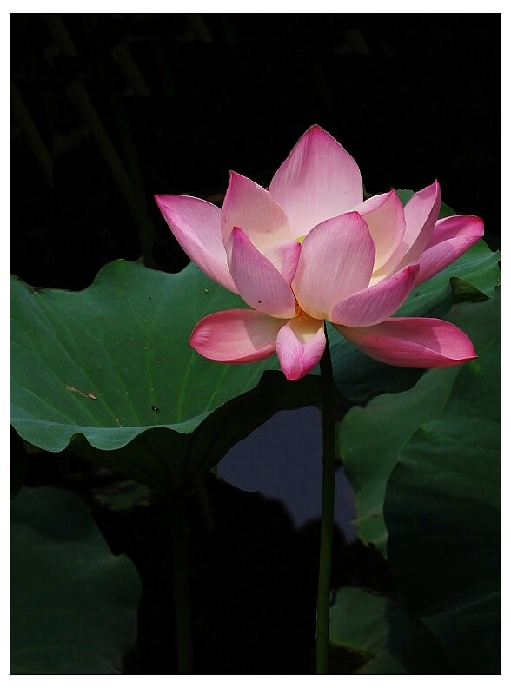

Slide 21
大雨过后,夕阳照得满湖生辉。湖里的荷花更鲜艳了，花瓣上清水滴滴，荷叶上水珠滚来滚去。

Slide 22
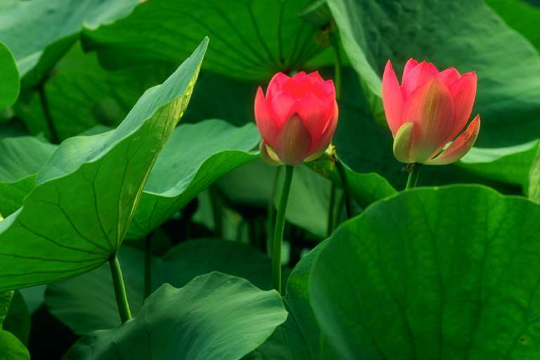
王冕看得出神，心想，要是能把它画下来，那多好啊！

Slide 23
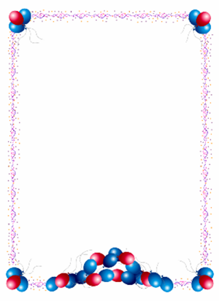
王冕看得出神，心想，要是能把它画下来，那多好啊！
——————，心想，——
——————，那多好啊！

Slide 24

王冕用平时节省下来的钱买了纸、笔和颜料，每天把牛赶到湖边吃草后，就专心地画起来。开始他怎么也画不好，可是他不灰心。

Slide 25
他仔细观察荷叶和荷花的形状，观察清晨傍晚、雨前雨后荷花的变化。他天天跟荷花在一起，把荷花当成了好朋友。

Slide 26
他天天跟荷花在一起，把荷花当成了好朋友。
当 dāng （当然）（当心）
dàng （当铺）（上当）
＿＿把＿＿＿＿当成＿＿＿＿＿。

Slide 27
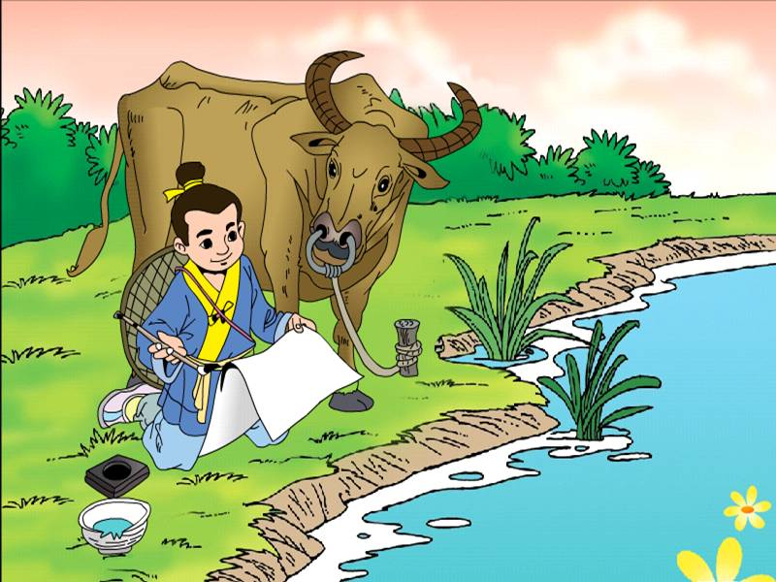

Slide 28
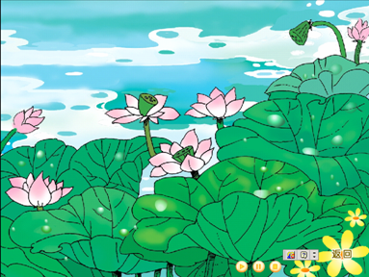
栩栩如生 跃然纸上 活灵活现
这样练习画了很长时间，那纸上的荷花就像刚从湖里采来的一样。

Slide 29
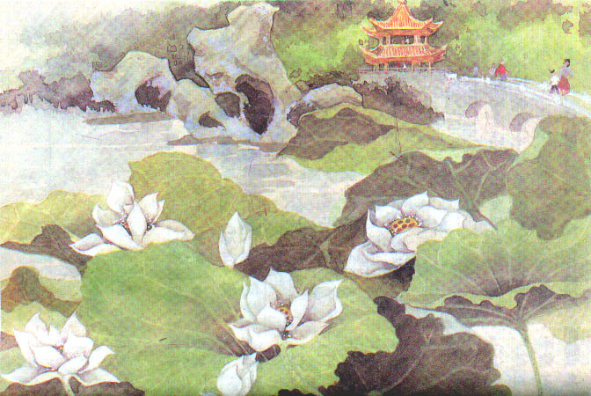

Slide 30

想想课文讲了一件什么事：
（谁、什么时候、怎么样地、干什么）
画家王冕
小时候
本课写的是________ ________
谁 什么时候
________ __________的事。
怎么样地 干什么
刻苦地
学画荷花

Slide 31
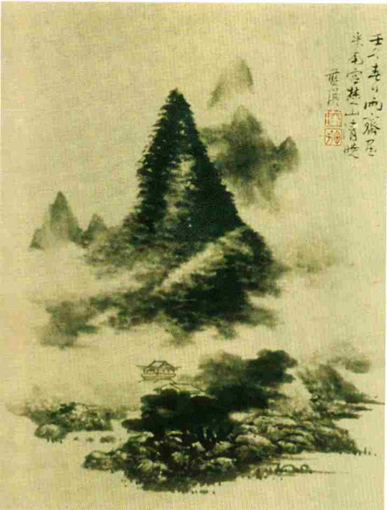
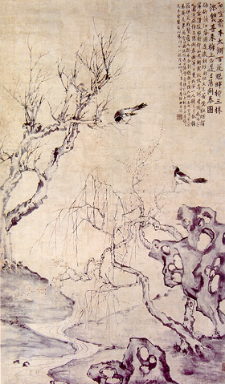
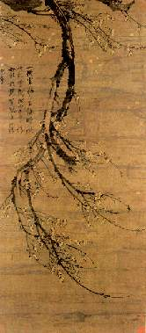
王冕作品欣赏：
断桥香雪图
梅
墨梅

